Slide 1
Структурная геология и геологическое картирование (2 семестр) Лекция № 13 «Деформация материалов под воздействием напряжений»

Slide 2
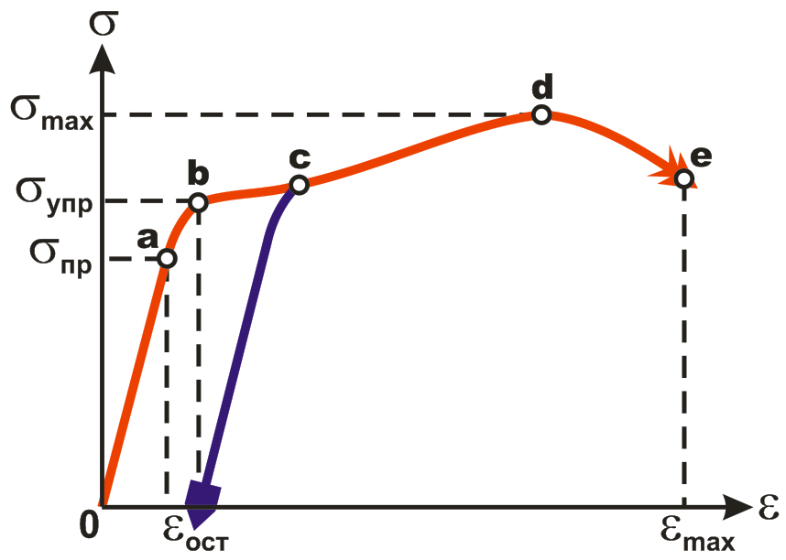
В теории дефоромации выделяют три основных типа реакции материалов на напряжение: 1 – упругая, 2 – пластическая, 3 – разрушение. Графически связь напряжений и деформаций изображают в виде "Диаграммы растяжения", на которой значение напряжения (σ) откладывают по оси ординат, а величину деформации (ε) – по оси абсцисс.
Теоретическая диаграмма растяжения
Связь напряжений и деформаций бывает разнообразной,
из-за чего на диаграмме возникают экстремумы, обозначаемые буквами
латинского алфавита.

Slide 3
Упругая деформация
Упругая деформация (elastic deformation) обратима, т.е. после снятия нагрузки она исчезает, но свойством упругости материалы обладают только
до определенного значения напряжения, который называют
пределом упругости – точка «b» (elastic limit ), причем до
предела пропорциональности – точка «а» (proportional limit ) напряжение и деформация связаны линейно, а на отрезке "a – b" эта связь становится нелинейной.
После достижения предела упругости даже небольшие приращения
нагрузки вызовут значительные деформации тела, которые хотя бы
частично будут необратимыми. После снятия нагрузки форма тела восстановится только на упругую часть деформации, остальное – остаточная деформация (permanent set).
Теоретическая диаграмма растяжения
Зона упругих
деформаций

Slide 4
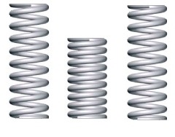
Бытовым аналогом идеально упругого тела является пружина,
которая деформируется пропорционально приложенной силе
(а значит, пропорционально напряжению!),
а после снятия нагрузки возвращается в исходное положение.
NB! Идеально упругое тело
после снятия нагрузки
полностью восстанавливает форму!
F
❶
❷
❸
Модель идеально упругого тела
Недеформированное тело (пружина).
К пружине приложена сила, она деформируется, в ней возникают напряжения и запасается энергия, затраченная на деформацию.
При снятии нагрузки напряжения быстро исчезают, а запасённая энергия тратится на восстановление формы пружины.

Slide 5
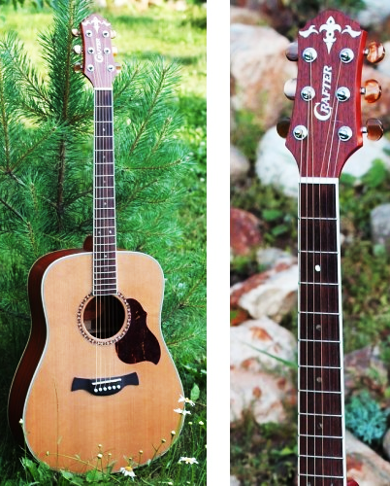
Закон Р. Гука для тонкого стержня (Hooke’s law):
"Сила упругости, возникающая в теле при деформации, прямо пропорциональна величине этой деформации"
F = k×L
F – сила натяжения стержня; L – абсолютное удлинение стержня; k – коэффициент упругости.
Пример. Высота звука струны зависит от ее натяжения (напряжения). Чем выше нужен звук (большее напряжение!),
тем больше надо струну деформировать (вытягивать).
Роберт Гук
(1635-1703)
NB! Речь у Гука не идет о "напряжении", его придумает Огюстен Коши
еще через 100 с лишним лет!
Но догадка гениальна!

Slide 6
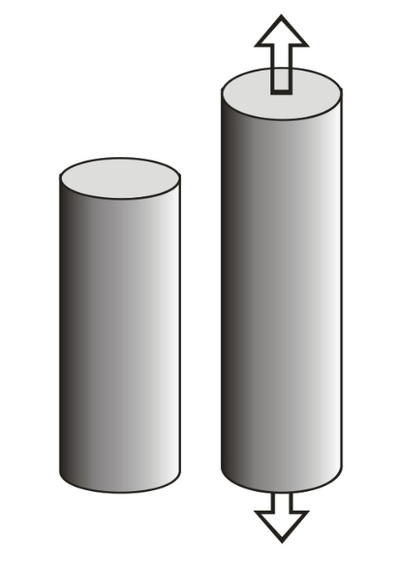
F
Закон Р. Гука для толстого стержня: "Упругая деформация стержня
прямо пропорциональна первоначальной длине (L)
и приложенной силе (F)
и обратно пропорциональна площади его сечения (S)".
S
ΔL
L
ΔL = α_{упр}(LF×S)
α_{упр} – коэффициент упругости
Пример 1. Длинную пластину согнуть проще,
чем короткую
Пример 2. При одной и той же длине гитарных струн и одном и том же материале первую (тонкую) струну тянуть (деформировать!) гораздо легче,
чем шестую (толстую).

Slide 7
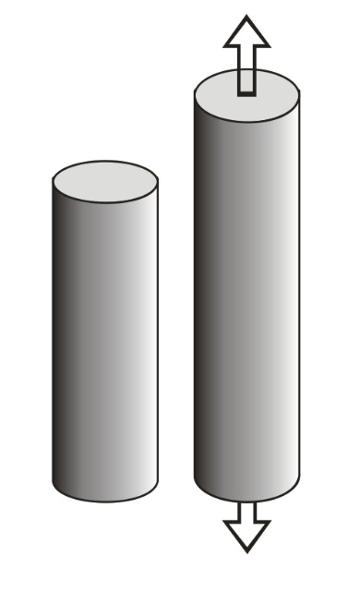
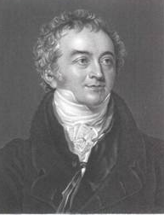
Модули упругости (modulus of elasticity)
Закон Гука справедлив только для малых упругих деформаций, до достижения ими предела пропорциональности (точка "а")!
Далее связь становится нелинейной.
F
S
ΔL
Для расчета линейной упругой деформации используют
модуль Юнга (Young’s modulus)
Е – коэффициент, характеризующий сопротивление материала
растяжению / сжатию: отношение нормального напряжения () к относительному удлинению ().
L
Е = (F×S)(LL) = 
Чем больше модуль Юнга, тем большая нагрузка требуется для получения нужной деформации, и наоборот, тем меньшая деформация требуется для получения нужного напряжения
 = Е
⬧ = Е
Томас Юнг (1773-1829)
Пример. Модуль Юнга для стали больше, чем для нейлона, поэтому стальная струна натягивается (деформируется) труднее, но тянуть ее приходится до нужной высоты звука надо меньше!

Slide 8
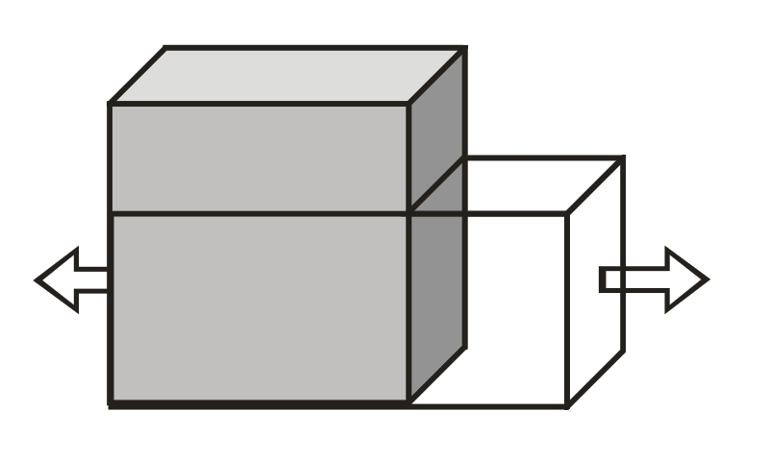
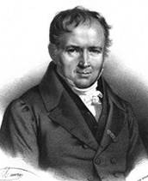
Симеон Дени Пуассон
(1781-1840)
ΔW
W
L
ΔL
Для расчета плоской упругой деформации
используют коэффициент Пуассона (Poisson’s ratio), который отражает соотношение поперечной (ε_{поп}) и продольной (ε_{пр}) деформации (имеется в виду относительное удлинение) при растяжении / сжатии, т.е. показывает, насколько сжимается тело поперёк при растяжении вдоль.
И наоборот. Коэффициент Пуассона зависит только от материала
ν = (ΔW / W) / (|ΔL / L|) = ε_{поп}  |ε_{пр}|
?
А чему равен коэффициент Пуассона для абсолютно хрупкого тела, т.е. тела с пределом упругости = 0?
Для абсолютно упругого тела ν = 0,5

Slide 9
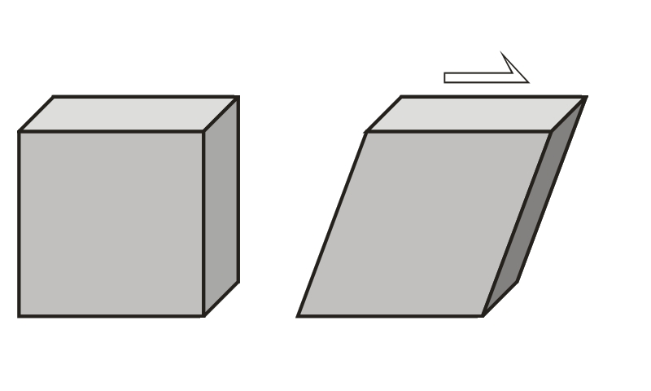
Модуль сдвига (modulus of rigidity) – характеризует сопротивление материала простому сдвигу для плоской упругой деформации. Фактически это отношение касательного напряжения (τ) к величине смещения (тангенсу угла ϕ).
ϕ
G = τ×tgϕ
NB!
G = E  (2×(1+ν))
Т.е. модуль сдвига для твердых тел в 2-3 раза меньше модуля Юнга!
p
p
V
p
Модуль объемного сжатия (volume elasticity) – показатель относительного сжатия, т.е. относительного уменьшения объема (−V/V)
при увеличении литостатического давления (р)
p
p
V
p
p
p
K = –р  (V ⁄ V)

Slide 10
Пластическая деформация
Пластическая деформация (plastic deformation) – это деформация без разрушения, которая не исчезает после прекращения действия внешних сил. После достижения предела упругости – точка «b» (elastic limit) "идеально пластическое тело" деформируется даже без увеличения нагрузки, оно просто течет до достижения предела текучести – точка «с» (yield strength ). Поэтому отрезок "b–c" называют "площадкой текучести". До предела текучести возможно частичное восстановление формы при снятии нагрузки, хотя остается "остаточная деформация" – ε_{ост} (permanent set ).
Далее сопротивление материала опять медленно возрастает, следовательно для деформирования должно возрастать и напряжение –
до достижения предела прочности (точка «d»). Поэтому отрезок "c–d" называют "зоной упрочнения".
В природе "идеально пластические тела" практически не встречаются, а характер протекания пластической деформации зависит от свойств материала и времени.
Теоретическая диаграмма растяжения
Площадка
текучести
Зона
упрочнения
Зона пластических
деформаций

Slide 11
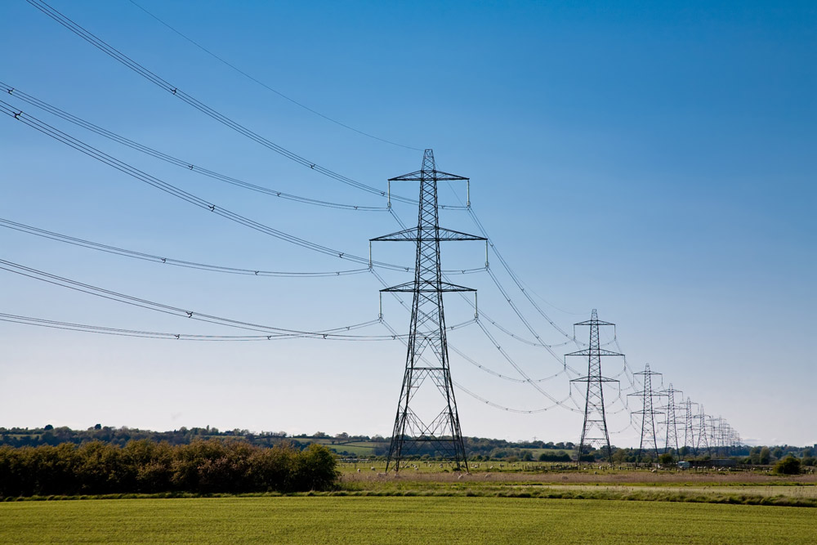
Важнейшие свойства материалов
Вязкость (viscosity ) – внутреннее трение, важнейшее свойство тел оказывать сопротивление перемещению одной их части относительно другой, т.е. – касательным напряжениям. Вязкость во многом определяет реологические свойства материала, т.е. его реакцию на приложенные напряжения. По отношению к твердым телам принято говорить об эффективной вязкости.
Она зависит от флюидного давления.
Деформация (ε) прямо пропорциональна касательному напряжению (τ) и времени его действия (t) и обратно пропорциональна коэффициенту вязкости (η).
ε = τt/η
Ползучесть (creep) – медленная непрерывная деформация материала, долгое время находящегося под воздействием напряжения ниже предела упругости. Фактически – пластическая деформация в зоне упругой деформации.
Скорость деформации (ε'= Δε / Δt ) при ползучести пропорциональна нагрузке. Чем выше вязкость, тем дольше деформация, то есть меньше ее скорость.
η= τt/ε
Пример. Провода воздушных линий постепенно провисают,
удлиняются (т.е. деформируются!) под собственным весом
при постоянной нагрузке (весе проводов!) ниже предела упругости.

Slide 12
"Эффект последействия состоит в том, что часть упругой деформации возникает в теле непосредственно после нагружения, практически мгновенно, а конечная величина упругой деформации достигается по прошествии некоторого времени. При снятии нагрузки часть деформации в таком теле исчезает сразу, а остальная часть – постепенно" [Кирмасов, 2011]
Релаксация (relaxation ) – явление самопроизвольного уменьшения напряжения с течением времени при неизменной деформации. Например,
в растянутой проволоке при неизменном удлинении растягивающая сила со временем уменьшается, стремясь к некоторому предельному значению. При
этом упругая деформация как бы "рассасывается", превращаясь в пластическую.
Скорость релаксации V_{rel} = η / E.
Вязкоупругие материалы – это материалы, обладающие свойствами последействия и релаксации. Упругая деформация в них переходит со временем в вязкое течение.
Пример. Натянутая гитарная струна (ее длина, т.е. деформация постоянна!) со временем ослабевает, т.е. уменьшается напряжение! Новая струна релаксирует быстрее, чем старая, которая уже растянулась почти до предельного значения.

Slide 13
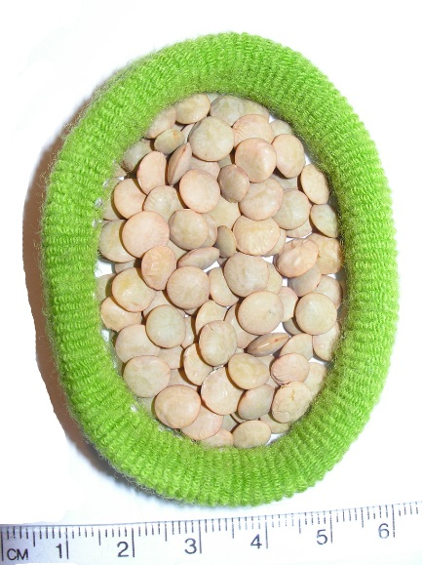
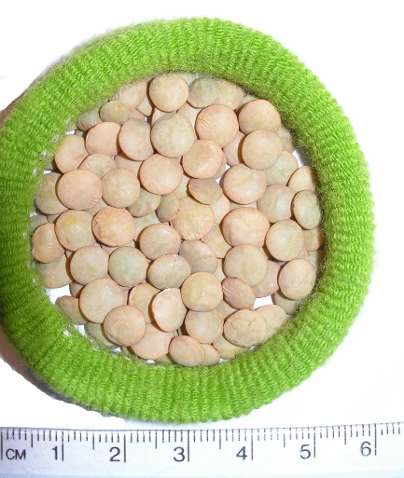
Механизмы пластической деформации
1. Межзерновое скольжение – перемещение отдельных зерен породы относительно друг друга. Такой механизм легко работает в обломочных породах, а в большинстве других проявляется только после грануляции или дробления.
2. Перекристаллизация – образование новых минеральных зерен в твердой породе:
1) увеличение размеров существующих зерен
в направлении растяжения,
2) зарождение новых зерен в направлении растяжения за счет уменьшения размеров других зерен.
При трехосном сжатии происходит переориентация кристаллографических осей минералов, возникает сланцеватость или линейность.
Notes:
Может быть, просто убрать этот раздельчик?! Перенести дальше, в механизмы разные?

Slide 14
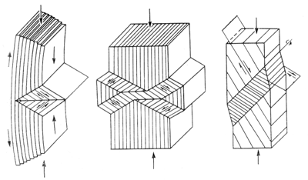
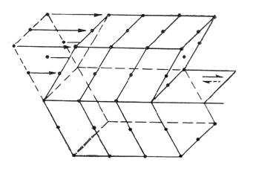
3. Внутризерновое скольжение – перемещение относительно друг друга некоторых участков в отдельных кристаллах. Различают несколько способов внутризернового скольжения, наиболее распространенные:
– трансляционное скольжение – (translation ) перемещение атомных поверхностей на расстояние, кратное наименьшему межатомному расстоянию в данной кристаллической решетке
1
2
3
– кинкинг (kinking) –
поворот кристаллической решетки
с ее разрывом и образованием изгибов и кинкбандов
– двойниковое скольжение (twin gliding ) – формирование механических двойников
за счет простого сдвига внутри кристаллов
Notes:
Может быть, просто убрать этот раздельчик?! Перенести дальше, в механизмы разные?

Slide 15
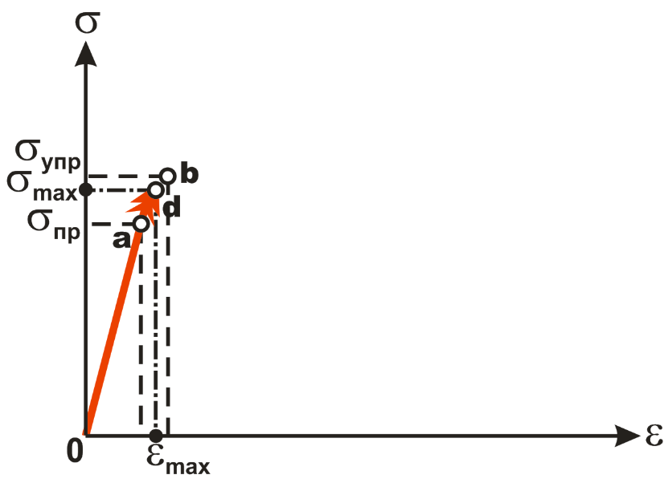
Разрушение пород
Разрушение (failure) пород происходит после
преодоления предела прочности – точка «d»
(ultimate strength), когда исчерпываются возможности деформации.
Чем выше скорость деформации, тем ближе друг к другу
пределы упругости и прочности, тем ýже зона пластических деформаций.
В реальных породах различают два вида разрушения:
1 – вязкое, при котором пластические деформации присутствуют, поскольку предел прочности ("d") оказывается выше пределов упругости ("b") и текучести ("с") – например,
у пластикового пакета;
2 – хрупкое, при котором пластические деформации отсутствуют, поскольку предел прочности ("d") оказывается ниже предела упругости ("b") – например, у стекла.
Соотношение пределов прочности и упругости может меняться в зависимости от времени, литостатического давления, скорости воздействия, температуры и т.д. Поэтому одно и то же тело в разных условиях может вести себя по-разному: то как хрупкое, то как вязкое.
1
Разрушение
Зона разрушения
2
Разрушение

Slide 16
Внешние факторы, влияющие на характер деформации
На характер деформации влияют не только свойства самой горной породы, но и внешние факторы, важнейшими из которых являются:
Температура.
Общее повышение температуры, как правило,
ведет к снижению вязкости и ускорению
пластической деформации, а также понижению
предела текучести и прочности на скалывание,
но слабо влияет на прочность на отрыв.
Всестороннее давление.
Возрастание всестороннего давления ведет к повышению вязкости, что при постоянных напряжениях замедляет пластические деформации. Вместе с тем повышение всестороннего давления понижает прочность пород на скалывание. Хрупкие в приповерхностных условиях породы способны течь как маловязкие жидкости при высоких давлениях.
Одновременное увеличение давления и температуры с глубиной приводит к тому, что в глубинных горизонтах земной коры могут развиваться большие пластические деформации, а разрывы имеют преимущественно сколовый характер.
По А.Б. Кирмасову, 2011

Slide 17
Скорость деформации.
Скорость деформации влияет прежде всего
на предел текучести. Резкое повышение
скорости деформации ведет к повышению
предела текучести, который может сравняться
с пределом прочности и привести к хрупкой
деформации в отсутствие пластической.
Чтобы пластическая деформация достигла значительных размеров, горную породу необходимо деформировать с такой скоростью, чтобы накапливающиеся в породе напряжения успевали релаксировать, то есть скорость нагружения не должна превышать скорость релаксации, иначе накопленные в породе упругие напряжения приведут к хрупкому разрушению. Быстрое, интенсивное внешнее воздействие способствует разрушению.
с
Пример. Стеариновую свечу, слегка подогретую, можно медленно согнуть, в дугу или даже в кольцо, но можно легко и сломать, сгибая достаточно быстро.
По А.Б. Кирмасову, 2011

Slide 18
Прочность пород, угол внутреннего трения
Прочность пород есть свойство сопротивляться воздействию внешних нагрузок без разрушения. Для того, чтобы разрушить породу необходимо преодолеть во-первых, силу сцепления между зернами и, во-вторых, силу трения между ними. Прочность породы увеличивается с увеличением всестороннего давления.
Уравнение теории прочности Кулона-Мора:
τ_{n} = σ_{n} tgϕ + c
где τ_{n} и σ_{n} касательное и нормальное напряжения; с – коэффициент сцепления (зависит от силы связи между зернами); ϕ – угол внутреннего трения материала (зависит от силы трения между зернами при сдвиговой деформации – для горных пород 35-40°), а tgϕ – выражает коэффициент пропорциональности
между максимальными касательными и нормальными напряжениями.
Для графического определения коэффициента сцепления и угла внутреннего трения применяют круги Мора для напряжений, разрушающих породу ("предельные круги Мора").
τ
Упрощенная схема результатов испытаний пород на разрушение
ϕ
С
σ
"Угол внутреннего трения – показатель прочности горной породы, равный углу наклона касательной к огибающей предельных кругов напряжений в точке ее пересечения с осью касательных напряжений" (ГОСТ 30416-96)

Slide 19
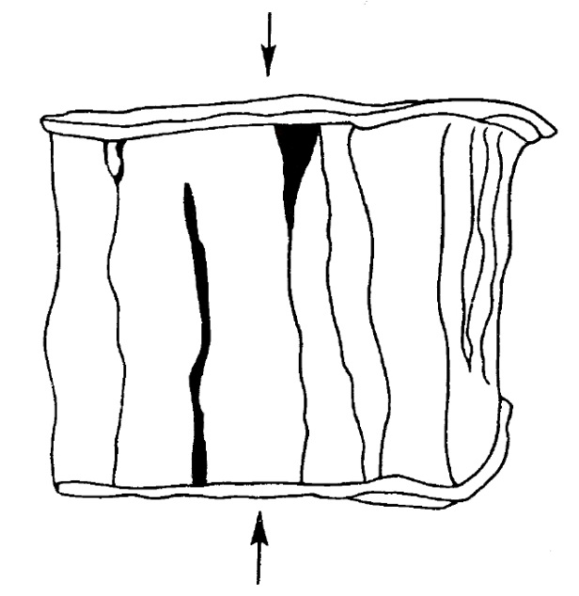
Разрушение пород происходит путем образования трещин скалывания и отрыва, поэтому принято различать пределы прочности пород на отрыв – под действием нормальных растягивающих напряжений (1) и на скалывание (shear structure) – под действием касательных напряжений (2), которые для одной и той же породы могут различаться в зависимости от условий разрушения.
1
σ₃
Разрушение образца
гранита в эксперименте (по Г.Д. Ажгирею, 1956)
2
σ₃
σ₃
σ₁
τ
σ₁
τ
τ
σ₁
σ₁
σ₁
σ₁
Разрушение керна
мрамора в эксперименте (по Э.У. Спенсеру, 1981)
σ₃
σ₃
σ₃
Экспериментально показано, что при раздавливании хрупкого образца в прессе образуются либо трещины отрыва (1), параллельные приложенным силам, либо трещины скалывания (2), косые по отношению к приложенным силам. При этом образец укорачивается по направлению сжатия (σ₃) и удлиняется по направлению растяжения (σ₁). Первые возникают при низком общем давлении и низком коэффициенте трения на площадке приложения силы, а вторые – при большом общем давлении и высоком трении на площадке приложения силы.

Slide 20
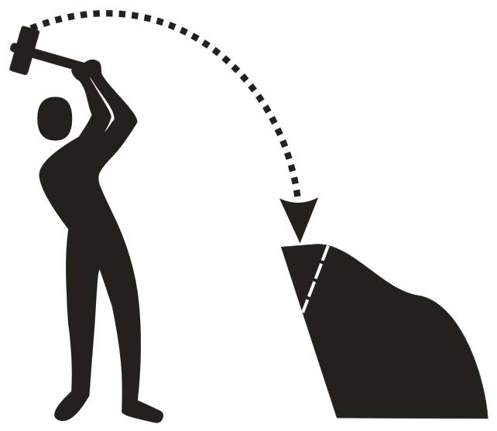
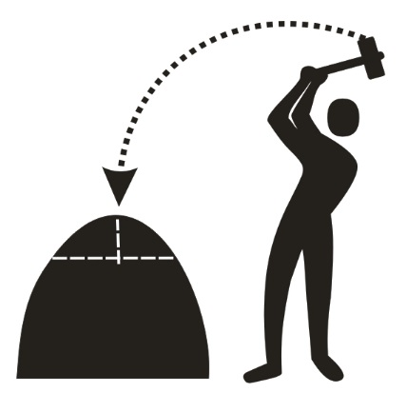
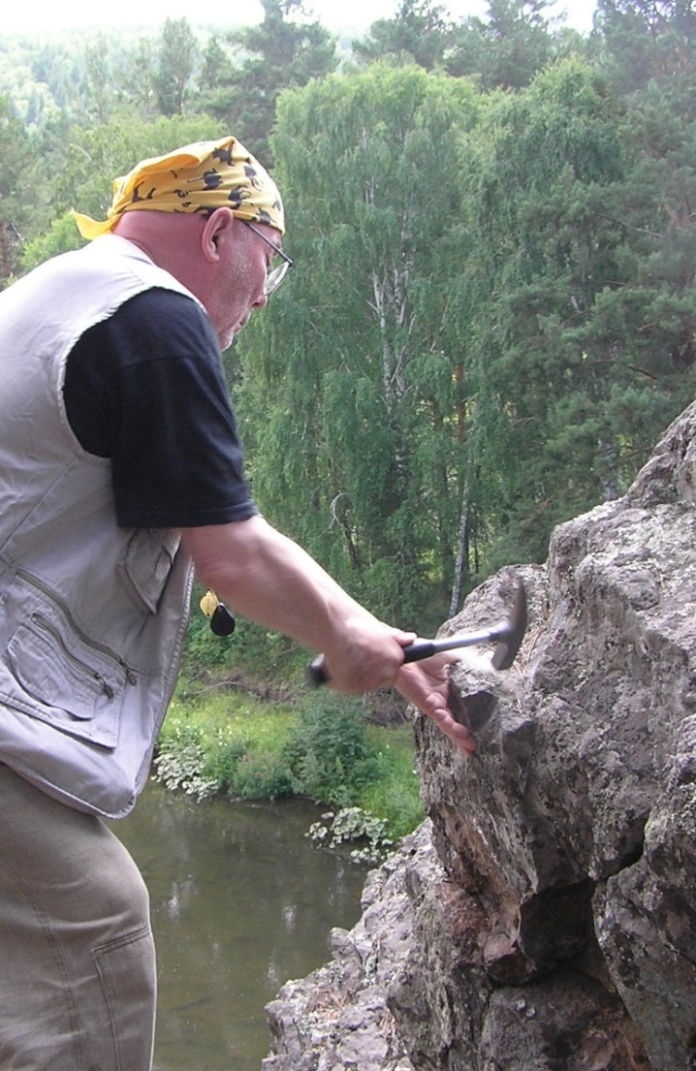
NB!
Помните про модули и пределы прочности! Отбить камень проще косым ударом (скалыванием),
чем лобовым (отрывом)
!
?

Slide 21
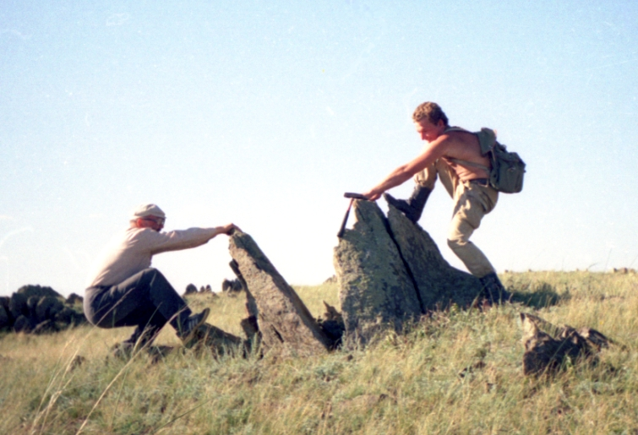
Образование трещин отрыва требует серьезных напряжений!

